Slide 1
Мнемотехника
Муниципальное бюджетное дошкольное образовательное учреждение
Детский сад №22 «Журавленок»
городского округа
город Октябрьский
Республики Башкортостан
Методов для развития и эффективного использования памяти существует множество.
Остановимся на самом интересном из них
— мнемотехнике.
А.О.Халмирзайева
Воспитатель первой
квалификационной категории

Slide 2
В дошкольном возрасте запоминание является результатом деятель­ности и зависит от того, на что направлена эта деятельность.
В этих случаях, когда запоминание, подчинено специальной задаче, запомнить, оно становится запоминанием произвольным и превращается в своеобразное внутреннее (мнемическое действие), т.е. в процесс, направленный на определённую цель, определённым образом мотивированный и осуществляемый с помощью оп­ределённых способов, одним из которых является мнемотехника.

Slide 3
Основные задачи, которые ставятся перед дошкольниками, используя мнемотаблицу:
Вызвать у детей желание запоминать, так как это залог успешного развития не только памяти, но и других познавательных способностей восприятия, внимания, мышления, представления и воображения;
Развить у детей умения с помощью графической аналогии, а также с помощью заместителей понимать и рассказывать учебный материал по мнемотаблице;
Способствовать развитию умения работать по образцу, по правилам, слушать взрослого и выполнять его инструкции;
Способствовать развитию творческих способностей детей, умению самим составлять схемы и воспроизводить их;
В процессе работы развить у детей умение анализировать, выделять в предметах свойства, признаки, сравнивать обобщения, объединять объекты по признакам, классифицировать на основе обобщения, устанавливать смысловые связи;
Способствовать развитию связной речи, расширению и обогащению словарного запаса детей;
Способствовать развитие мелкой моторики рук;
Способствовать формированию навыков сотрудничества, взаимопонимания, доброжелательности, самостоятельности, инициативности, ответственности;
Способствовать формированию целостного восприятия окружающего мира;
Содействовать развитию интереса, мотивации к изучению нового, неизвестного в окружающем мире, принимать активное участие в образовательном процессе;

Slide 4
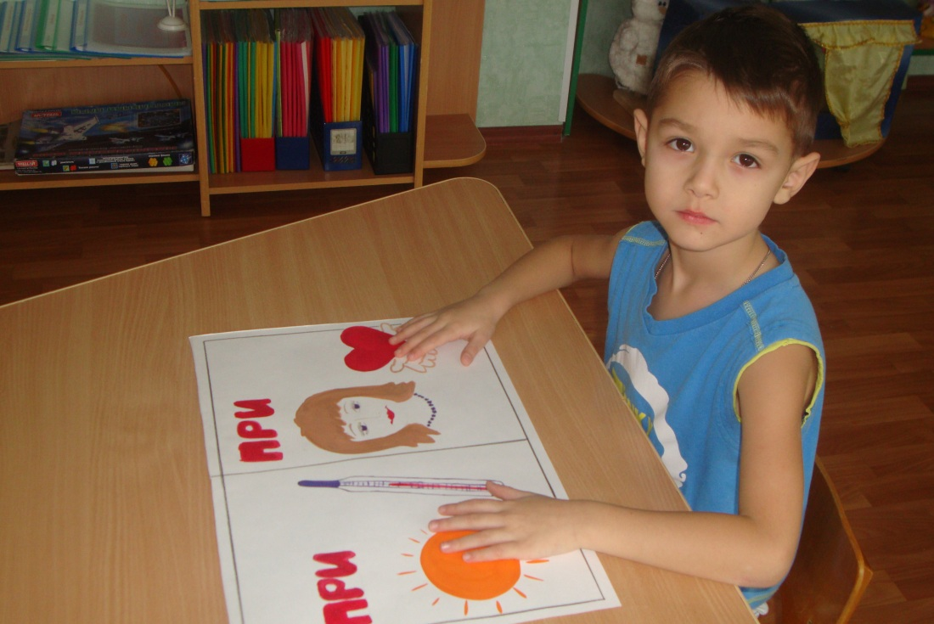
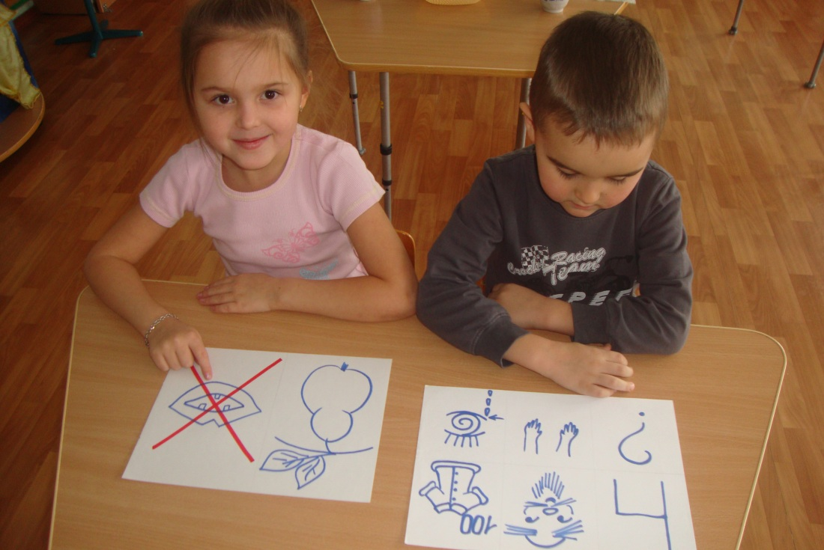
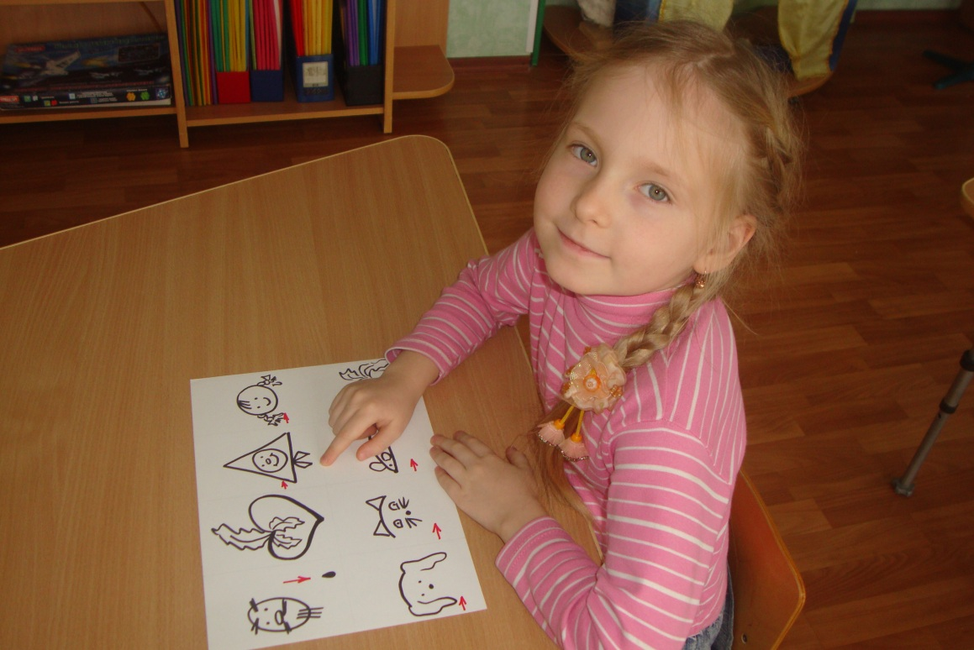

Slide 5
Мнемотехника, или мнемоника, в переводе с греческого - «искусство запоминания». Мнемотехника - это система методов и приемов, обеспечивающих эффективное запоминание, сохранение и воспроизведение информации. Использование мнемотехники для дошкольников сегодня становится все более актуальным. Особое место в работе с детьми занимает дидактический материал в форме мнемотаблиц и схем – моделей, что заметно облегчает детям овладение связной речью; кроме того, наличие зрительного плана – схемы делает рассказы (сказки) четкими, связными и последовательными. Мнемотаблица – это схема, в которую заложена определенная информация. Для детей младшего и среднего дошкольного возраста необходимо давать цветные мнемотаблицы. Так как в памяти у детей быстрее остаются отдельные образы: лиса- рыжая, мышка- серая, елочка- зеленая.

Slide 6
Мнемотаблицы использую во всех областях: познании , чтении художественной литературы, коммуникации, социализации, труде, безопасности, художественном творчестве.
Занятие состоит
из нескольких этапов: 1 этап. Рассматривание таблиц и разбор того, что на ней изображено.
2 этап. Осуществляется перекодированием информации, т.е. преобразование из символов в образы.
3 этап. После перекодирования осуществляется пересказ сказки с опорой на символы, т.е. происходит метод запоминания

Slide 7
Предварительная работа:
подготовка дополнительного познавательного материала, расширяющего кругозор детей;
обсуждение с детьми проведенных перед занятием наблюдений явлении природы или произведений устного народного творчества;
подготовка оборудования и раздаточного материала, прослушивание дисков;
выбор педагогам приёмов, при помощи которых можно заинтересовать детей на занятии.
основной упор делаю на изображение главных героев,в ходе занятия я помогаю детям вопросами: «Какая сказка спряталась в таблице? Про кого эта сказка?»

Slide 8
Этапы работы со схемой - моделью:
учить детей заменять ключевые слова в предложениях значками - символами;
учить зарисовывать предметы и явления природы не только символами, но и буквами, а также простыми словами (мама, дом, еда)- если дети умеют читать и писать;
самостоятельно, с помощью знаков - символов, заполнять схему - модель как план пересказа;
закреплять изученный материал путем неоднократного повторения рассказа с опорой на составленную ранее схему – модель.

Slide 9
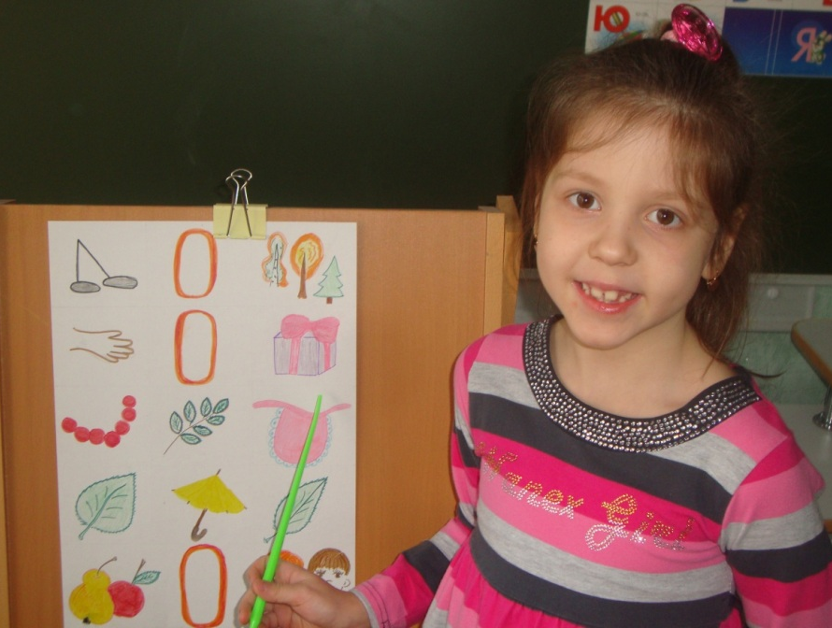
Мнемотаблицы особенно эффективны при разучивании стихотворений, при помощи мнемотаблицы запоминание происходит быстрее и интереснее.
Так как ребёнок, рассуждая и обсуждая строки стихотворения, зарисовывает в мнемотаблицу последовательность заучивания стихотворения.
Тем самым мнемотаблица является
рисунком - «подсказкой» к разучиванию стихотворения.

Slide 10
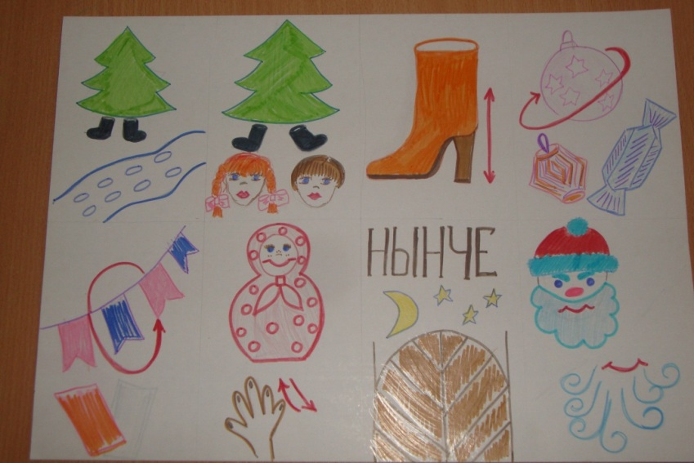
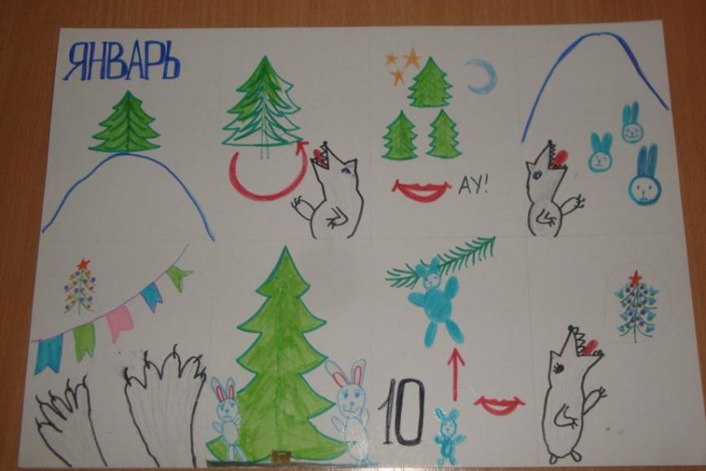

Slide 11
Этапы работы
над стихотворением:
Выразительное чтение стихотворения.
Сообщение, что это стихотворение дети будут учить наизусть. Затем ещё раз чтение стихотворения с опорой на мнемотаблицу.
Вопросы по содержанию стихотворения, помогая детям уяснить основную мысль.
Выяснить, какие слова непонятны детям, объяснить их значение в доступной для детей форме.
Чтение отдельно каждой строчки стихотворения. Дети повторяет её с опорой на мнемотаблицу.
Дети рассказывает стихотворение с опорой на мнемотаблицу.
Дети по памяти зарисовывают мнемотаблицу.

Slide 12
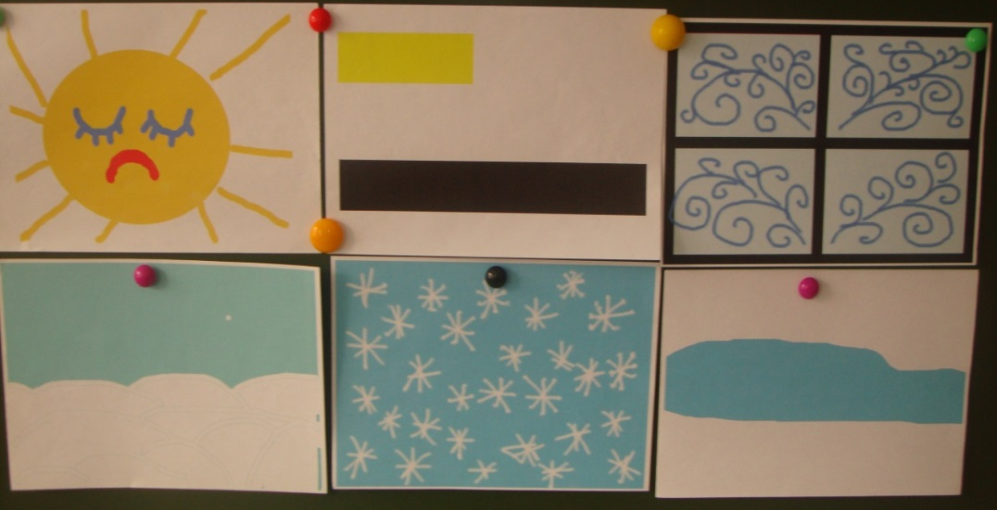
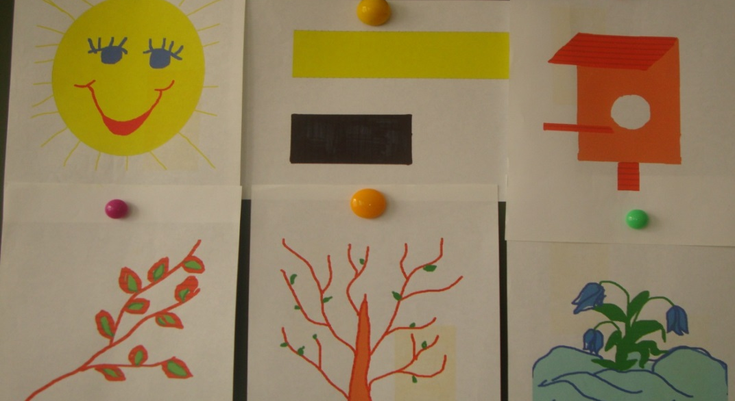
Знакомя детей с характерными особен­ностями времён года,
учила детей рассказывать
о временах года с использова­нием мнемотаблицы через составление сюжетного рассказа,
например о зиме и весне.

Slide 13
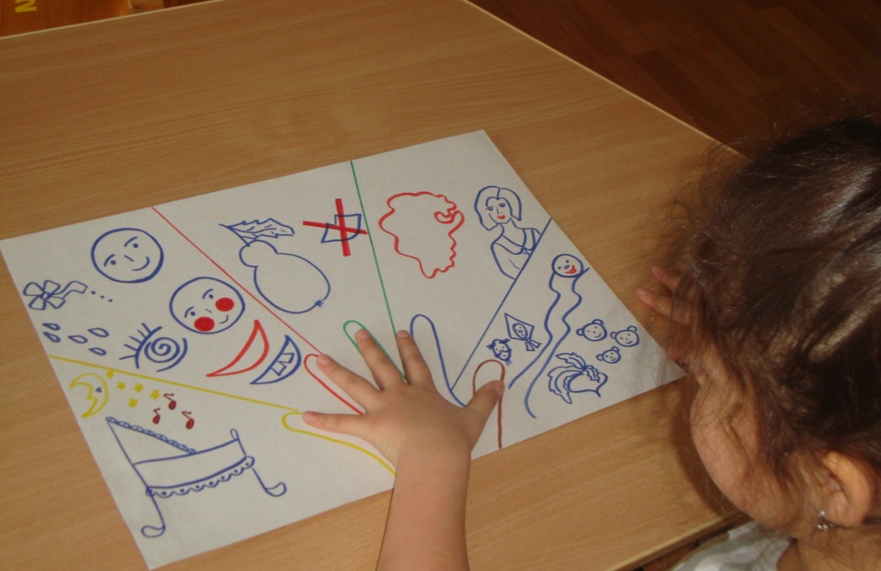
Использование условных обозначений признаков времени года облегчает кодировку пословиц и поговорок,
народных примет – малых жанров фольклора.

Slide 14
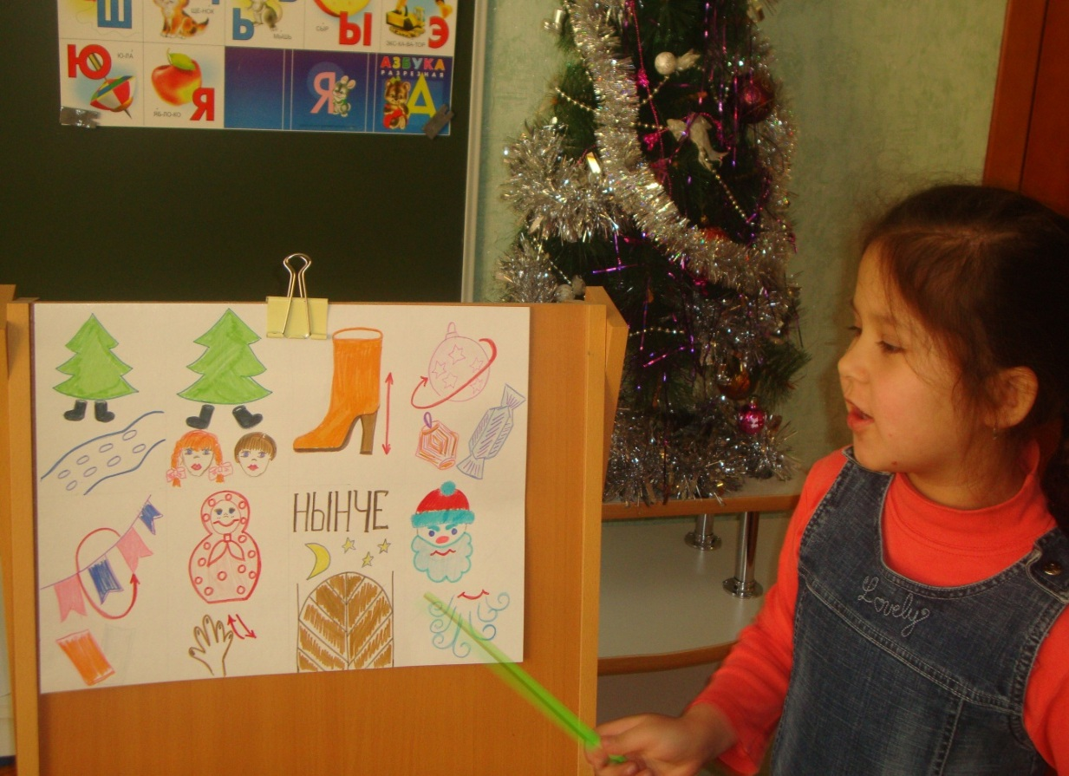
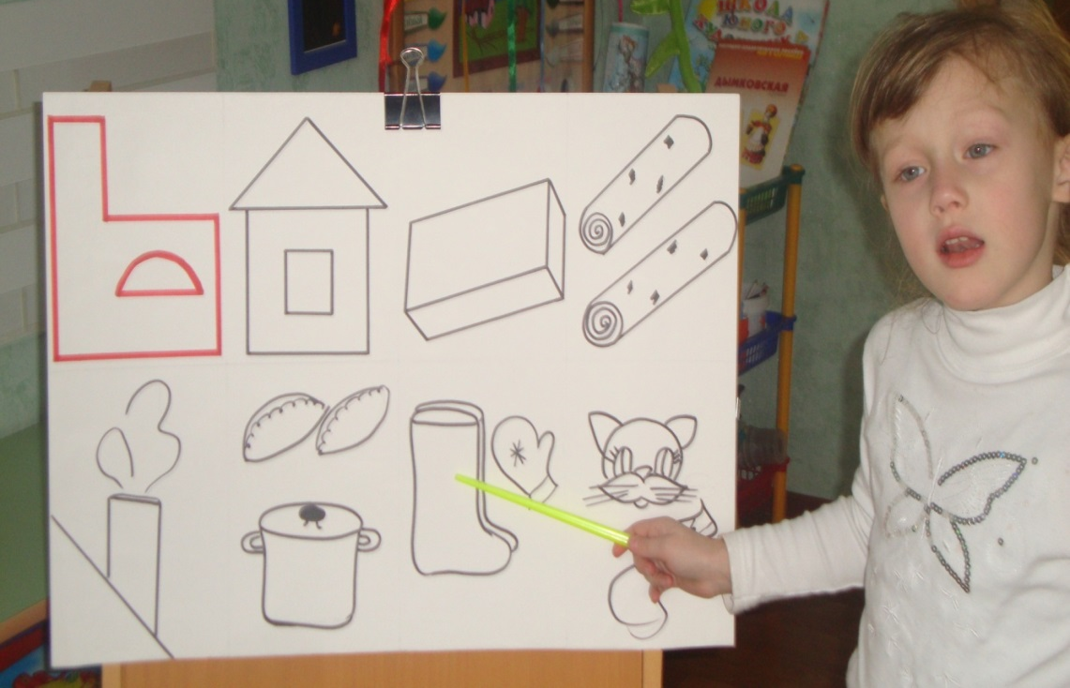
В занятия я включаю:
чтение стихотворений, поговорок, народные приметы
подвижные игры
словесные игры
слушание музыки и т. д.

Slide 15
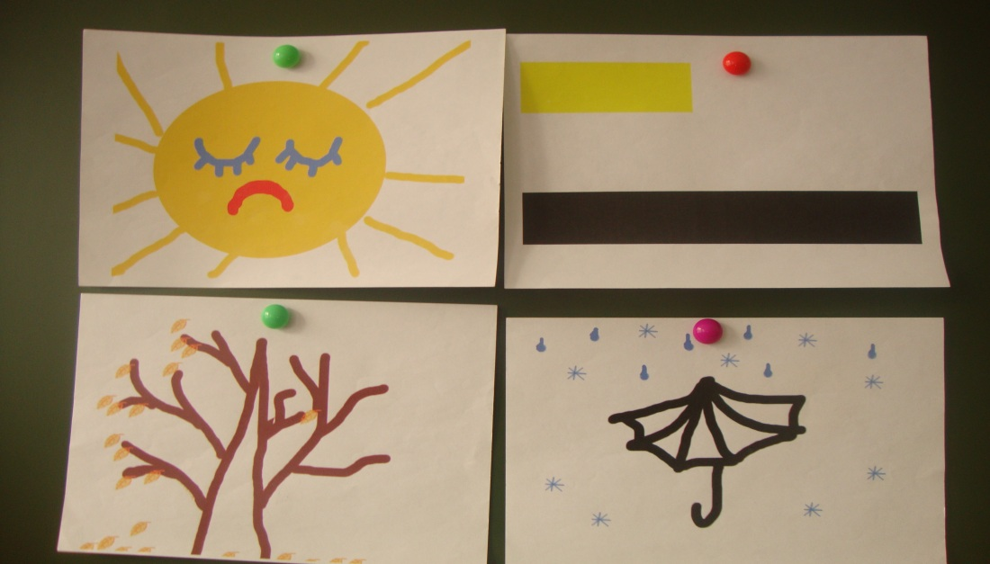
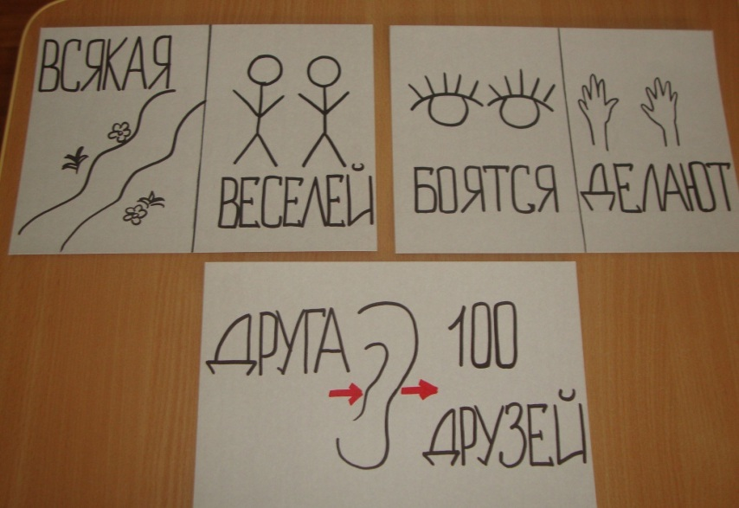

Slide 16
ИГРА «УГАДАЙ СКАЗКУ»
1вариант: «Узнай героя по тени»
правила игры: Детям раздаются карточки с изображением любимых сказок, сказочных героев - надо найти теневое изображение.
Развиваем память, внимание, логическое мышление.
2вариант: «Узнай сказку по герою»
правила игры: Раздаются карточки с изображением сказочного героя (схематичное изображение - длинные уши - заяц, зубы - волк зубами щёлк и т.д.) Надо угадать, как называется сказка.
3 вариант: «Подбери героев по сказке»
правила игры: Раздаются карточки с изображением сказки, надо подобрать карточки героев сказки и показать лишнюю, почему?
Развиваем связную речь, внимание, логическое мышление.
ИГРА «ЗАГАДКА-ОТГАДКА»
Раздаются карточки схематичное изображение загадки, надо найти карточку с отгадкой. Развиваем память, внимание, логическое мышление.
ИГРА «РАССКАЖЕМ ВМЕСТЕ»
1вариант: «Назови пословицу, поговорку, считалку..»
правила игры: Раздаются схематичное изображение пословицы, поговорки,
считалки, надо назвать её.
Развиваем память, внимание, логическое мышление.
2вариант: «Найди схему»
правила игры: Воспитатель называет пословицу, поговорку, считалку. Надо найти схематичное изображение.
3вариант: «Продолжи за мной»
правила игры: Воспитатель начинает пословицу, поговорку, считалку - надо продолжить пословицу, поговорку…найти схематичное изображение.

Slide 17
Таким образом, обучение детей мнемоническим приёмам запоминания привело к следующим результатам:
дети осознают вспомогательную роль изображений для удержания в памяти словесного материала;
у детей появилось желание пересказывать сказки, рассказывать стихотворения, придумывать интересные истории – как на занятии, так в повседневной жизни;
расширился круг знаний об окружающем мире;
словарный запас детей из пассивного
(в основном) перешёл в активный
и обогатился до уровня необходимого
ребёнку в школе;
дети преодолели робость, застенчивость, учатся свободно держаться перед аудиторией. Кроме того, дети грамотнее говорят, замечают и исправляют ошибки в речи товарищей.

Slide 18
Используемая литература:
«Использование метода мнемотехники в обучении рассказыванию детей дошкольного возраста» Т.Б.Полянская.
«Учимся по сказке»
Т. В. Большевой.
3. «Весёлые встречи»
Л. Е. Белоусовой.
4. «Ступеньки творчества»
Юзбекова Е.А.
5. «Использование схем в составлении описательных рассказов» Ткаченко Т.А.

